Slide 1
Екіторлы асинхронды қозғалтқыштар

Slide 2
Қысқатұйықталған асинхронды қозғалтқыштар жоғары қосу сәті бар ротордың арнайы конструкциясынан тұрады . Оларға қос торлы қозғалтқыштар және терең пазалы қозғалтқыштар жатады .
Екі торлы қозғалтқыш алғаш рет 1893 ж. Доливо-Добровольскимен ұсынылды. Бірақ тек 25-30 жылдан кейін олардың кең өндірісте қолданылуы басталды.
Мұндай қозғалтқыш роторында екі тор орналастырады (фиг. 228): бірінші — іске қосу, үлкен белсенді кедергісі және аз индуктивті кедергісі бар, және басқа — жұмыс жасайтын, керісінше, шағын белсенді кедергіге және үлкен индуктивті кедергіге ие.

Slide 3
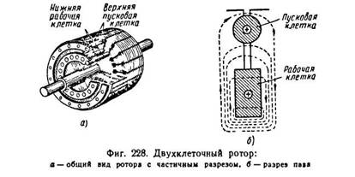
Сыртқы тор іске қосушы болып табылады. Ол үлкен белсенділікке және шағын реактив кедергіге ие болады. Ішкі тор ротордың негізгі орамалары болып табылады; ол, керісінше, шамалы белсенді және үлкен реактивным кедергіге ие. Бастапқы кезде іске қосқанда ток өтеді, негізінен, сыртқы торда елеулі айналу моменті пайда болады. Айналу жиілігінің ұлғаюына қарай ток ішкі торға ауысады, және аяқталғаннан кейін әдеттегі бір (ішкі) торымен қыстатұйықталу қозғалтқышы іске қосу машинасы сияқты жұмыс істейді.

Slide 4
Қосу торларының өзекшелері әдетте жезден дайындайды. Ал жұмыс торлары жасау үшін қызыл мыс қолданылады.
Екіторлы қозғалтқыштар қысқа тұйықталу қозғалтқыштарына қарағанда 20-30 % қымбат болып келеді.
Жұмыс торларының қимасы іске қосу торлардың қимасынан артық болып жасалады. Нәтижесінде материалды іріктеп және іске қосу тордағы қимасының кедергісі жұмыс тордағы кедергіден төрт-бес есе көп.

Slide 5
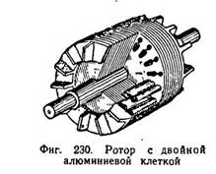
Ротордың неғұрлым қарапайым дайындау болып екі торды алюминиймен құю болып табылады. фиг. 230-да ротордың қос секцияларына алюминий құйылған жартылай тілік және сыртқы түрі көрсетілді.

Slide 6
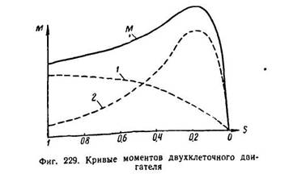
Фиг. 229-да екіторлы қозғалтқыш айналу моментінің сырғу шамасына тәуелділігі көрсетілген. Диаграммада қисық 1 іске қосу орамалары құратын кездегі момент өзгеруін көрсетеді, қисық 2 —жұмыс орамалары құратын моментінің өзгеруін көрсетеді. Екіторлы қозғалтқыштың екі орамдарының лездік мәндер қосындысы М қисық сызығын береді.

